Slide 1
딥러닝 (AUE 8088) PA1
미래자동차공학과
2025165824 이병유

Slide 2
목차
0. 환경설정
1. [TODO] Evaluation metrics
2. [TODO] Train models
3. [TODO] Modify AlexNet
4. [TODO] size-accuracy trade-off plot
5. [TODO] Toward state-of-the art

Slide 3
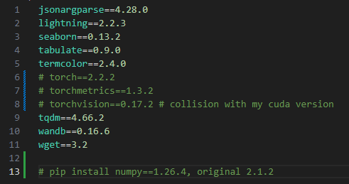
0. 환경설정
사용 환경 : conda로 가상환경을 만들어 cuda를 사용해 실행했다.
이 때, requirements의 version과 충돌이 일어나 몇 개는 아래와 같이 주석 처리했다.

Slide 4
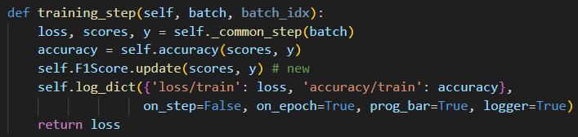
1-1. MyAccuracy class
과제 흐름 : main에서 SimpleClassifier class를 호출해 실행.
이 때 아래의 빨간 박스(Myclass class)에서 accuracy를 계산하며 wandb에 기록해준다.
Input (scores : model의 output (label당 확률), y : true label)
output (accuracy : 맞춘 비율)

Slide 5
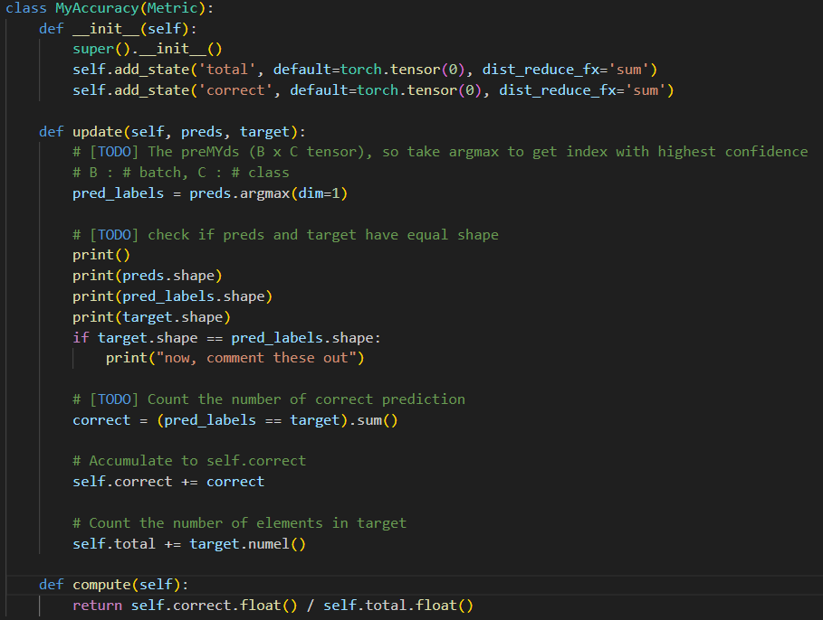
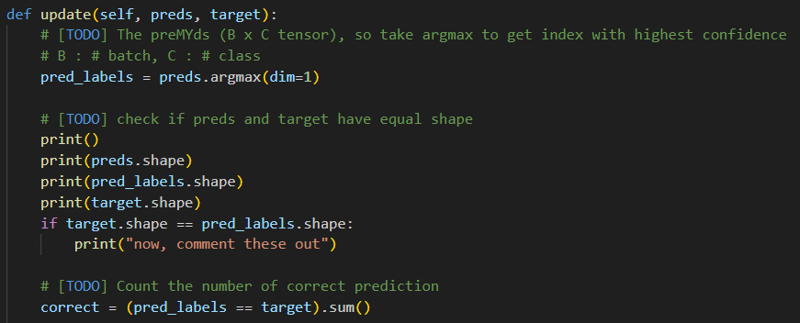
1-1. MyAccuracy class 구현
batch당 맞춘 총 개수 계산
TODO code의 윗 부분에서는 누적이 가능하게, 아래 부분에서는 누적을 하므로
TODO code에서는 맞춘 개수만 알아내면 된다.
MyAcuuracy class

Slide 6
1-1. MyAccuracy class 구현
batch당 맞춘 총 개수 계산
1. input preds의 dim = 1에 해당되는 것이 한 batch당 output
이 때, output을 확률로 보고 진행했으므로, max에 해당하는 label을 정답으로 택한다.
2. shape이 같으면 이후 저 내용들은 주석처리 한다.
3. target이 정답이므로 target == preds_lables인 애들을 다 찾아 count
1
2
3

Slide 7
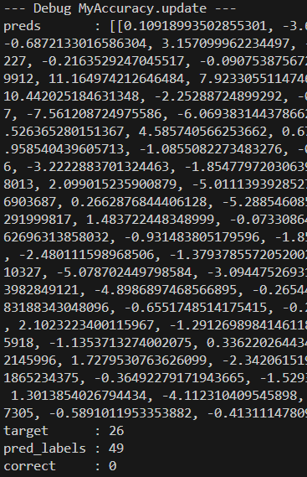
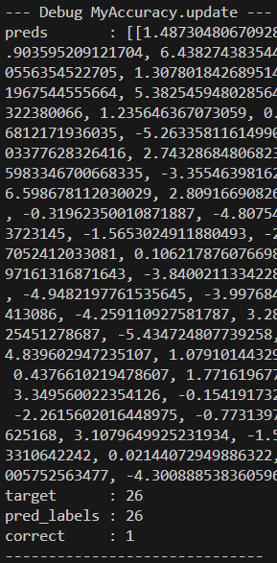
1-1. MyAccuracy class 확인 (test.py 실행)
Validation 데이터에서 진행한 것이라 batch size = 1
1. preds : 실제 loss 함수(CrossEntropy)
에서 Softmax를 처리해주기 때문에
0~1사이 값이 아닐 수도 있다.
2. target : 정답
3. pred_labels : softmax는 증가함수
이기 때문에 raw output을 argmax 해서
가장 큰 값을 추출해도 된다.
4. correct : 예측값이 맞으면 1
(데이터 1은 26 != 49라 0이고,
데이터 2는 26 == 26이라 1이다.)
데이터 1
데이터 2

Slide 8
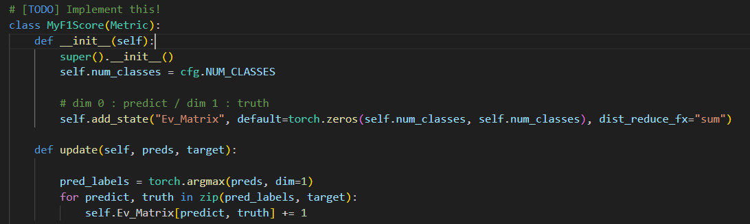
1-2. MyF1Score 구현
MyAccuracy에서 predict_label, true label을 비교하여 correct를 따졌다.
그냥 이 값을 index로 행렬에 누적해주면 evaluation matrix가 완성된다.
1. MyAccuracy class처럼 누적될 수 있게 생성자에서 선언한다.
2. MyAccuracy class처럼 argmax로 label을 predict하고, 이것과 true label에 위치해 해당하는 Evaluation Matrix 위치에 1을 더해준다.
1
2

Slide 9
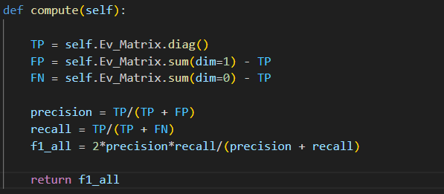
1-2. MyF1Score 구현
3. F1Score 계산
TP (predict해 맞춘 것) : evaluation matrix의 대각선에 위치한 값
FP (true label로 predict해야 하는데, 다른 걸로 predict) :
dim = 0위치가 predict에 해당하므로 dim = 1에 해당하는 것을 다 더하면, true label로 predict한 개수이다. 그 중, TP를 빼면 FP가 나온다.
FN (다른 label이 true label로 잘못 predict) : FP와 같은 메커니즘
이후는 torch.tensor가 나눗셈을 elementwise로 진행하는 것을 이용
3

Slide 10
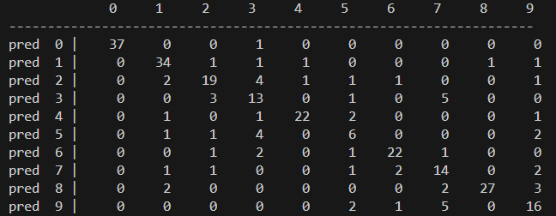
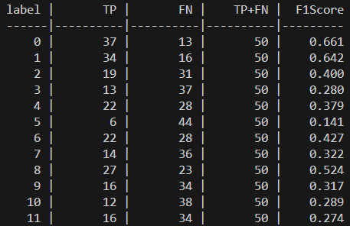
1-2. MyF1Score 확인 (test.py 실행)
Validation data가 each class에 50개로 setting되어 있다.
따라서 각 true label에 해당하는 값은 총 50개이다.
즉, TP + FN = 50이 나와야 한다.
TP+FN이 50으로 잘 나오며, Evaluation matrix와 TP가 잘 맞는다.
추가로 F1Score도 Class별로 잘 나온다.
Evaluation matrix 일부

Slide 11
2. Train models
Setting을 바꿔가며 확인
기본 model(교수님이 주신)에서 조작 변인만 바꾸고 나머지는 기본 model의 설정과 동일하게 가져간다. (모두 resnet 18로 통일)
확인하고자 하는 바 (직관 확인)
1. 조작 변인 : batch size 감소 (512 -> 64)
Batch size를 줄였을 때, epoch에 따른 loss의 noise가 더 존재하는지 확인
2. 조작 변인 : momentum 제거 (0.9 -> 0)
Momentum을 없앴을 때, epoch에 따른 loss의 noise가 더 존재하는지 확인
나머지를 조작하지 않은 이유는, 인과 관계를 파악하기 어렵기 때문이다. (예시 : learning rate를 올리거나 내린다고 해서 model의 성능이 바뀌어도, 정확히 뭐 때문에 그런지 설명하기는 어렵다.)

Slide 12
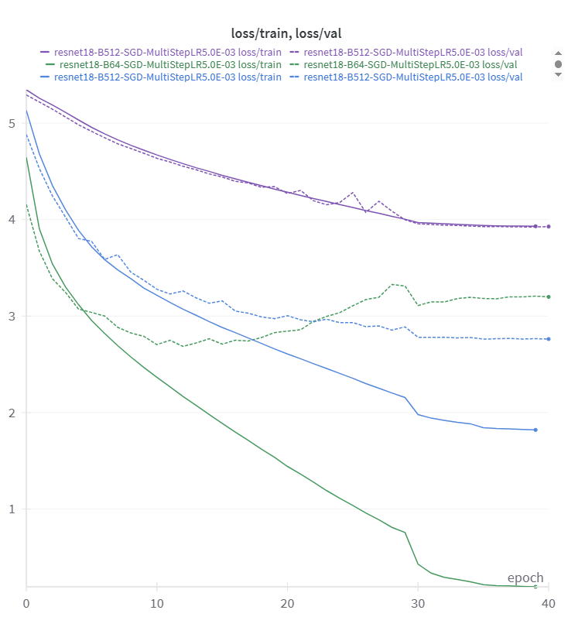
2. Train models 결과
보라색 : momentum을 0.9에서 0으로 제거한 model
파란색 : 기본 model
초록색 : batch size를 512에서 64로 낮춘 model
점선 : validation, 실선 : train
기대한 바 : 보라색, 초록색이 파란색 개형에 비해
Epoch에 따른 noise가 클 것으로 기대
결과 : 전혀 그렇게 나오지 않았다.

Slide 13
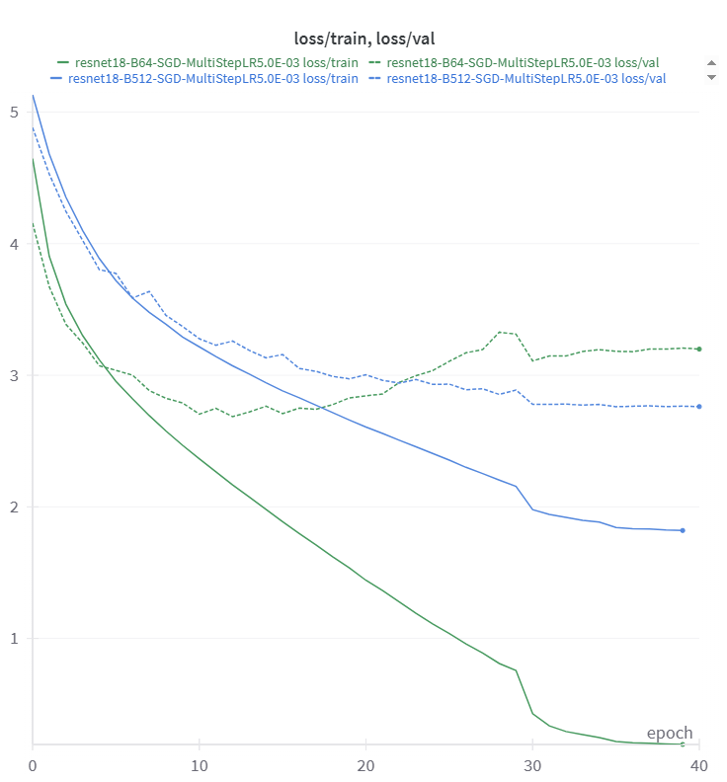
2. Train models 결과 분석 1 (batch size 감소)
파란색 : 기본 model
초록색 : batch size를 512에서 64로 낮춘 model
분석 1 (noise 유무)
Batch size가 작아지면 교수님 ppt 자료에 나와 있는 것처럼 더 적은 데이터로 model을 학습, 어떻게 보면 일반화 하는 것 이기 때문에 batch가 달라질 때마다 noise가 엄청 심해서 epoch에 따른 loss함수도 noise가 심하게 나타날 것으로 예상했다.
하지만 결과를 보면, 모든 batch에서 일어나는 loss에 평균을 취해서 그런지 batch size를 1/8로 낮춘 model에서 noise가 더 심하게 나타나는 것처럼 보이지 않았다.
분석 2 (loss)
Batch size를 줄이면, 특정 데이터에 취중해 모델을 학습하지 않아서 overfitting을 막아줄 것으로 예상했다.
하지만, loss/val이 epoch 15 부근에서 증가하는 것을 보면 overfitting이 오히려 생긴 것으로 볼 수 있다. 이는 batch size가 작아지며 학습 횟수가 증가한 결과로 보인다. 따라서 이 결과로 loss/train이 기본 model보다 작아진 것 같다.
loss/val 증가

Slide 14
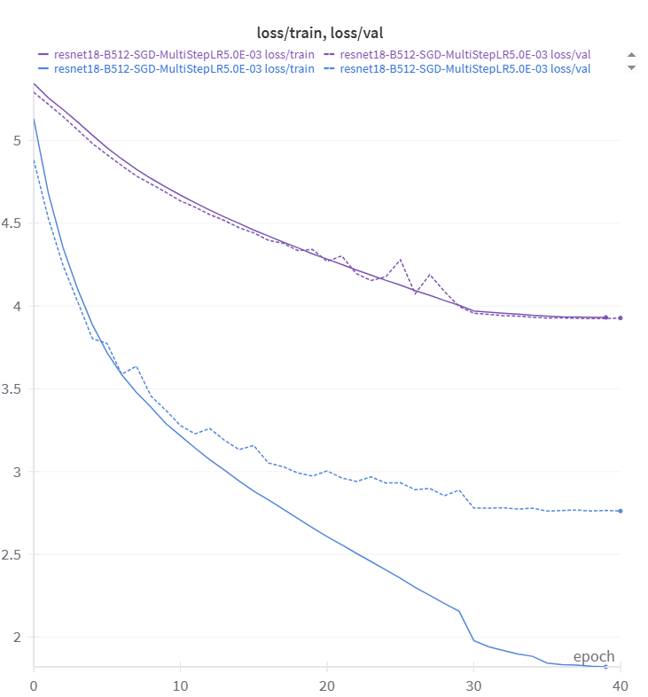
2. Train models 결과 분석 2 (momentum 제거)
보라색 : momentum을 0.9에서 0으로 제거한 model
파란색 : 기본 model
분석 1 (noise 유무)
Momentum을 없애면 교수님 ppt 자료에 나와 있는 것처럼 관성이 없이 나아가기 때문에 epoch에 따른 noise가 더 생길 것으로 예상했다
하지만 parameter에 따른 loss 함수가 smooth해서 그런지 momentum을 제거했는데 noise가 발견되지는 않았다.
분석 2 (loss)
Momentum을 가지는 optimizer가 일반적으로 성능이 좋다고 잘 알려져 있기 때문에 이번 과제에서는 momentum 이 있는 모델이 loss가 더 작게 나온 것 같다.

Slide 15
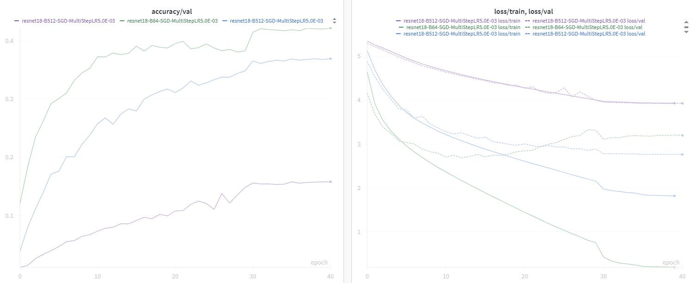
2. Train models 결과 분석 3 (accuracy)
loss/val이 증가하면 당연히 accuracy/val가 감소할 것이라 생각했다.
그런데, epoch 20 부근에 초록색 model을 보면, loss/val이 증가하는데, accuracy/val도 같이 증가한다. 교수님 과제 ppt 18p. 에서도 동일한 양상이 있는 것으로 보아 accuracy, loss의 증가 양상이 항상 반대로 동작하는 것은 아닌 것 같다.

Slide 16
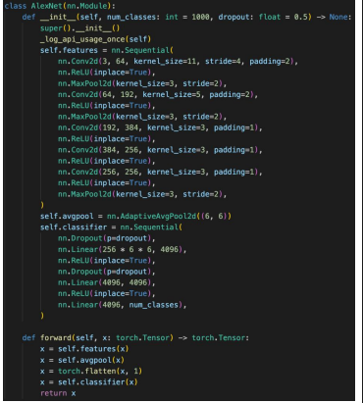
3. Modify AlexNet
AlexNet의 구조를 바꾸라 하셨는데, 사실 AlexNet 구조를 보면, 맨 마지막에 class 수만 label class에 맞도록 설정하면, 잘 돌아간다. (모델이 학습된다.)
그렇기 때문에 model을 학습만 하는 것을 목적으로 하지 않고, 더 좋은 model을 만들기 위해 feature extractor 부분을 수정할 것이다.
따라서 feature extractor 부분을 수정하기 위해 먼저 대상이 되는 데이터를 분석한다.

Slide 17
3. Modify AlexNet
ImageNet
TinyImageNet
기본 AlexNet model 사용한 데이터
입력 크기 : 3 x 224 x 224 (RGB)
출력 차원 : 1000 class
이번 과제에서 사용하는 데이터
입력 크기 : 3 x 64 x 64 (RGB)
출력 차원 : 200 class
이름이 Tiny인 것부터, AlexNet이 사용한 데이터의 축소 버전이다.
그렇기 때문에 model을 더 단순하게 만들어도 잘 작동 할 것으로 예상했다.
어쩌면, model이 더 단순해서 더 잘 작동할 수도 있을 것이라 생각했다. (네트워크가 깊으면 학습이 잘 안될 수도 있기 때문이다.)

Slide 18
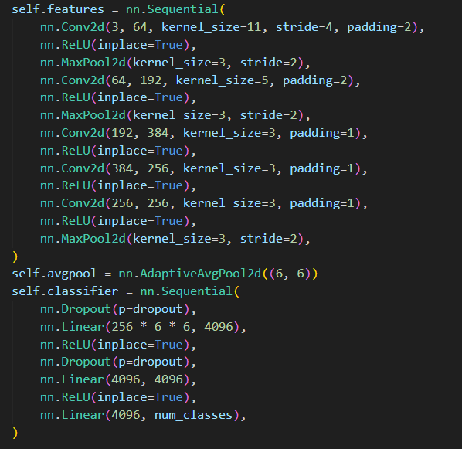
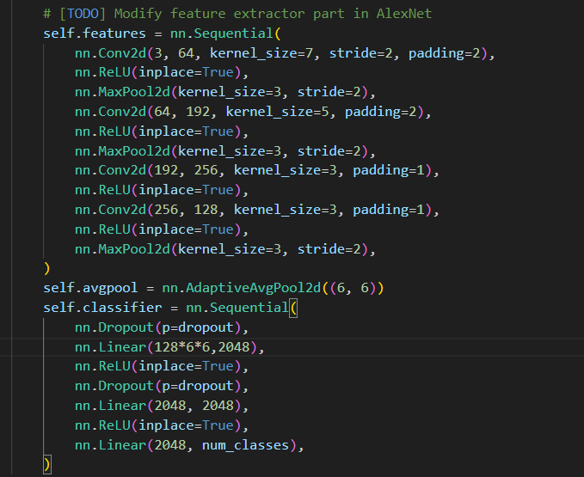
3. Modify AlexNet 구현
나머지는 모두 동일하게 하고 feature extractor만 바꾼다.
전략
1. 입력 크기가 작아졌으니 kernel size, stride를 전체적으로 낮춘다.
2. 입력 크기가 작아지고, class도 줄어들었으니, 특징을 추출하는 convolution 개수를 줄인다.
3. class가 줄어들었으니 MLP node 개수 줄이기 (층은 이미 3개로 작기에 fix)
기본 AlexNet
Parameter 수 : 57.8M
Mini_AlexNet
Parameter 수 : 15.1M
수정

Slide 19
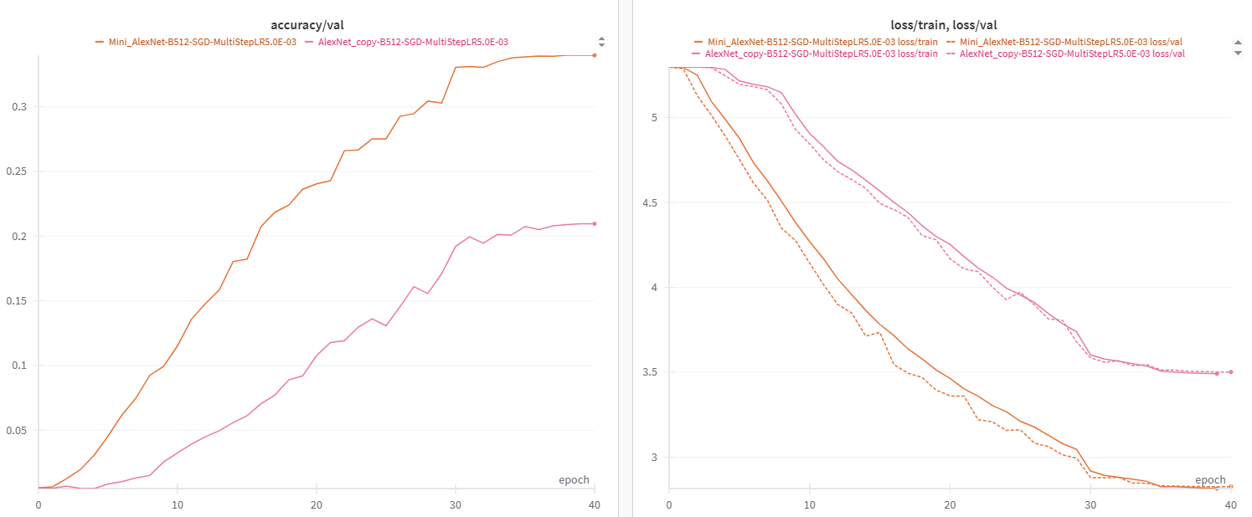
3. Modify AlexNet 결과
분홍 : 기본 AlexNet
주황 : 수정 AlexNet
사실 수정한 model의 결과가 더 안 좋게 나올 줄 알았으나, 성능이 압도적으로 좋게 나왔다.
AlexNet에는 residual 방법으로 최적화를 하지 않았기 때문에 input의 크기가 작거나, class 수가 적은 간단한 task에 대해서는 오히려 간단한 model이 훨씬 더 잘 동작하는 것 같다.

Slide 20
4. size-accuracy trade-off plot
efficientnet_b0 ~ efficientnet_b7를 사용하여 진행하려 했으나, 1 epoch당 1시간이 걸려 resinet으로 전환했다.
resnet 18, resnet 34, resnet 50으로 진행했다.
Setting은 default로 하는데, Train 속도 문제로, resnet 34, resnet 50은 batch size를 절반인 256로 진행했다. (resnet 18은 512)

Slide 21
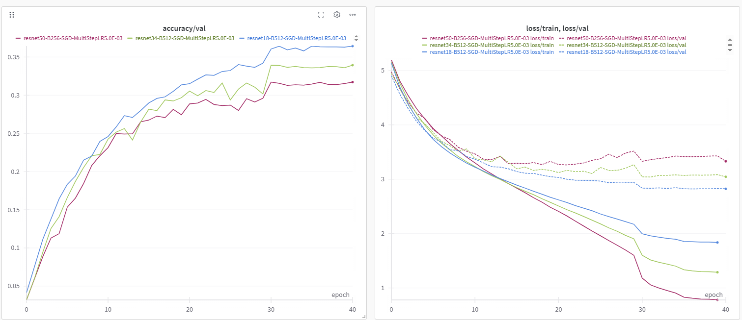
4. size-accuracy trade-off plot 결과 1
파랑 : resnet 18
연두 : resnet 34
보라 : resnet 50
Resnet version이 올라갈수록 성능(accuracy/val)이 당연히 증가할 줄 알았는데, 역으로 더 안 좋아졌다.
이유 : loss/train, loss/val 곡선을 보면 resnet version이 올라가면서 층이 더 deep해져 과적합이 됐다고 생각할 수 있다.

Slide 22
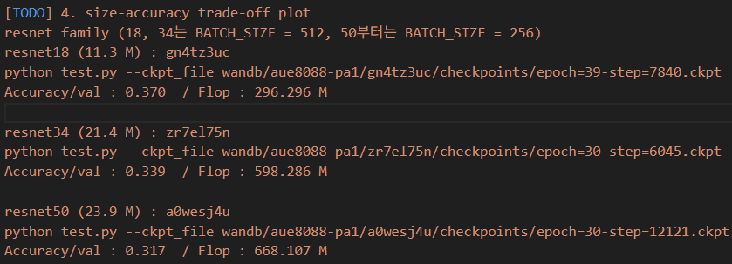
4. size-accuracy trade-off plot 결과 2
결과는 원래 test dataset으로 판단해야 하나, tiny-imagenet-200폴더 내부test dataset을 보면 labeling이 되어 있지 않았다. 따라서 그냥 주어진 코드를 돌려 validation dataset으로 최종 평가를 했다.
Accuracy/val은 주어진 코드에서 가장 maximum 값에 해당하는 model을 자동적으로 저장하고, test.py는 그 model을 사용하기 때문에 test.py를 돌려 나온 값을 그대로 사용했다.

Slide 23
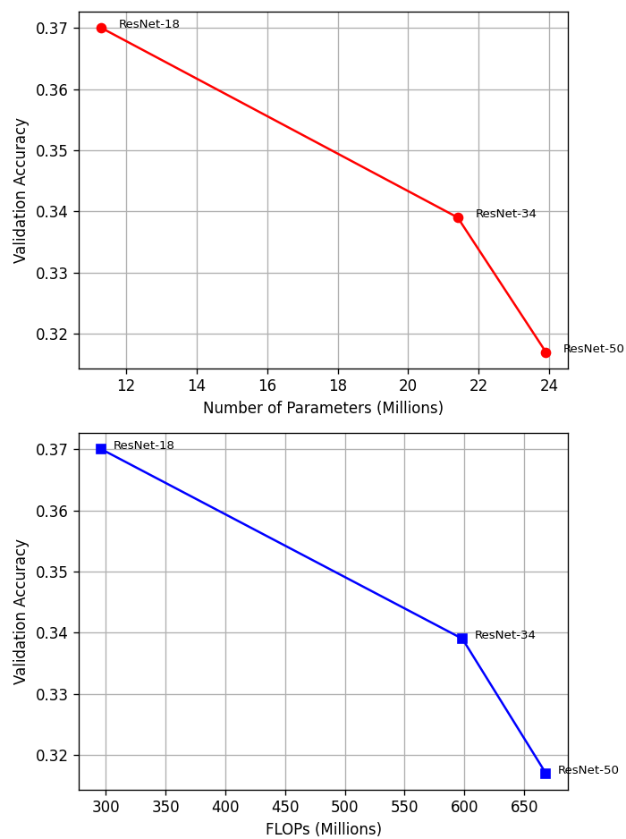
4. size-accuracy trade-off plot 결과 2
전 슬라이드에 있는 것을 plot하면 다음과 같다. (plot_family.py)
Parameter 수와, FLOP이 거의 비례하는 것을 볼 수 있다.
resnet version이 올라갈수록 parameter, FLOP 수는 증가하지만, 성능은 오히려 악화되었다.

Slide 24
5. state-of-the art
Idea : model은 accuracy가 높을 수록 좋다고 볼 수 있다. 그렇기 때문에 train이 잘 안되는 label의 데이터를 아예 train에서 제외하면 어떨까?
자신의 데이터 뿐만 아니라 다른 label의 데이터도 train이 잘 안되게 방해할 바에는 아예 train 자체에 그 label의 데이터를 사용하지 않는다.
Train을 방해하는 label 기준
FN, FP가 높은 label이 다른 label과의 분류에서 혼동을 준다고 가정한다.
구체적인 (내가) 내린 기준 : FN, FP의 기하 평균이 높을수록 다른 label과의 분류에서 혼동을 많이 준다고 가정한다.

Slide 25
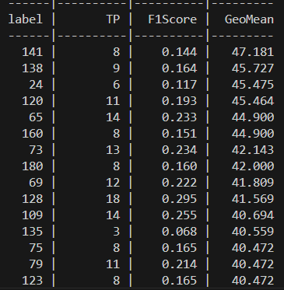
5. state-of-the art 구현
기하 평균
Resnet18로 train해서 validation한 결과이다.
FN, FP의 기하 평균이 높은 label이 TP, F1Score가 낮은 경향이 있다.
이중, 6번째 label까지를 기준으로 하여, 이들을 제거하여 network을 train 한다. (6 -> 7번째 label이 될 때, 기하 평균이 많이 낮아져서 6번째를 기준으로 했다.)
훈련에 사용 X
기하 평균이 높은 순으로 나열

Slide 26
5. state-of-the art 구현
훈련에 사용 X
기하 평균이 높은 label 6개 제외 (141, 138, 24, 120, 65, 160)
전체 data 개수 : (200-6)x500 = 97000
model은 resinet18로 진행 (오른쪽 위에 기하 평균 표를 작성했던 상황과 동일한 model로 진행)
기대하는 바 : accuracy/val이 상승한다.
추가 시나리오 : 기하 평균이 가장 높은 label 1개만 제외한 시나리오 진행

Slide 27

5. state-of-the art 구현
예시
train : network train에 방해한다고 여기는(전 슬라이드에서 정의) label의 데이터는 network train에 사용하지 않는다.
Test : 전체 label의 데이터를 검증한다.
Training
dataset
Label 1
Label 2
.
.
.
Label 199
Label 200
train
Test
dataset
Label 1
Label 2
.
.
.
Label 199
Label 200
test
Network
model
Network
model

Slide 28
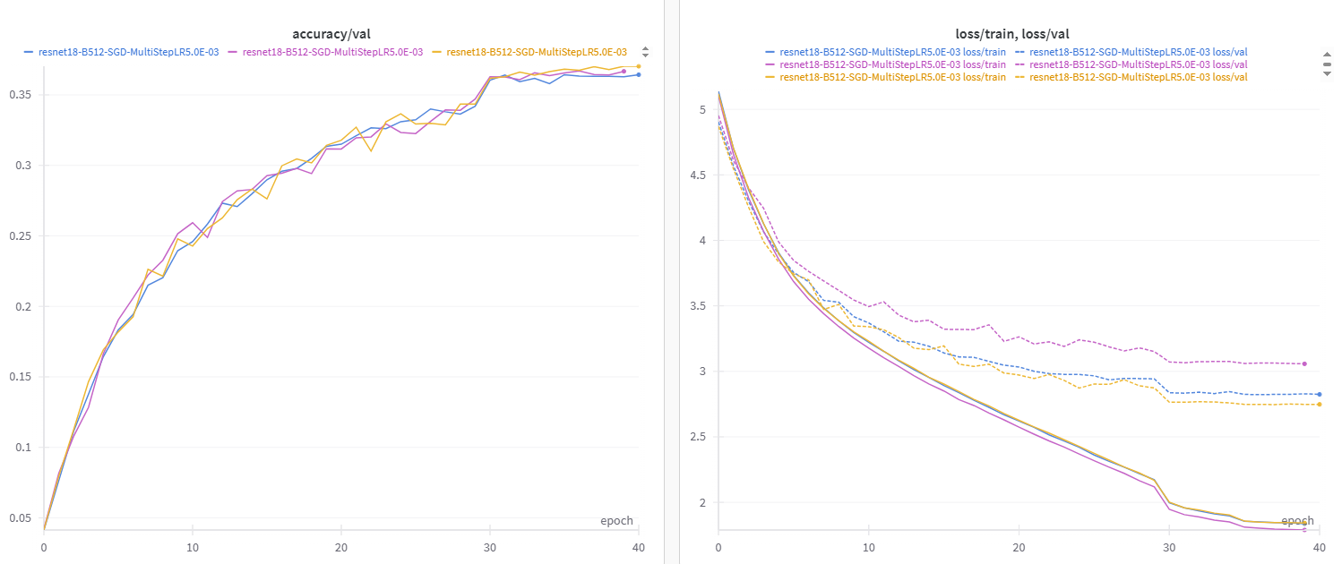
5. state-of-the art 결과
Train에 사용한 dataset
주황 : 전체
파랑 : label 1개 제외
보라 : label 6개 제외
Train할 때, label을 제거할 수록 loss/val은 더 커지는 것을 확인할 수 있다.
Accuracy/val은 모두 비슷하게 나온 것을 확인할 수 있다.

Slide 29
5. state-of-the art 분석
분류에 있어 쓸모가 없는 데이터는 Train에 사용하지 않으면 더 좋을 것으로 예상했으나, 그렇지 않았다.다른 label들도 사실 정확히 분류하지 못해서 그런 결과로 보인다. 만약, 다른 label들의 정확성이 90%가 넘고, 특정 label들은 정확성이 10%보다 작다면, 이 때는, 내가 제시한 방법이 잘 적용되리라 생각된다.
Label을 제거했을 때, 꽤 loss/val이 증가했음에도 불구하고 accuracy/val은 줄지 않고 거의 비슷했다. 즉, CrossEntropy라는 loss function보다 더 좋은 loss function 존재할 것이라고 생각한다. 왜냐하면 정확성을 판단할 때는 결국 argmax를 활용하여 가장 큰 값만 1로 취급하고, 나머지는 다 0으로 버리기 때문에 loss function과 약간 차이가 발생하게 된다.

